Slide 1
ДМИТРОВСКИЙ ИНСТИТУТ НЕПРЕРЫВНОГО ОБРАЗОВАНИЯ

Slide 2
БЮДЖЕТНЫЕ МЕСТА
Информационные системы и программирование;
Строительство и эксплуатация зданий и сооружений;
Рациональное использование природохозяйственных комплексов;
Техническое обслуживание и ремонт двигателей, систем и агрегатов автомобилей;
Сервис на транспорте (по видам транспорта);
Организация перевозок и управление на транспорте (по видам транспорта);
Гостиничное дело;
Земельно-имущественные отношения;
Кинология

Slide 3
Информационные системы и программирование
Срок обучения – 3 года 10 месяцев
Квалификация – программист
Виды деятельности: Разработка модулей программного обеспечения для компьютерных систем; Осуществление интеграции программных модулей; Сопровождение и обслуживание программного обеспечения компьютерных систем; Разработка, администрирование и защита баз данных.

Slide 4
Строительство и эксплуатация зданий и сооружений
Срок обучения – 3 года 10 месяцев
Квалификация – техник
Виды деятельности: Участие и проектирование зданий и сооружений; Выполнение технологических процессов при строительстве, эксплуатации и реконструкции строительных объектов; Организация деятельности структурных подразделений при выполнении строительно-монтажных работ, эксплуатации и реконструкции зданий и сооружений; Организация видов работ при эксплуатации и реконструкции строительных объектов; Выполнение работ по одной или нескольким профессиям рабочих, должностям служащих (штукатур)

Slide 5
Рациональное использование природохозяйственных комплексов
Срок обучения – 3 года 10 месяцев
Квалификация – техник-эколог
Виды деятельности: Проведение мероприятий по защите окружающей среды от вредных воздействий; Производственный экологический контроль в организациях; Эксплуатация очистных установок, очистных сооружений и полигонов; Обеспечение экологической информацией различных отраслей экономики; Выполнение работ по одной или нескольким профессиям рабочих, должностям служащих (лаборант химического анализа).

Slide 6
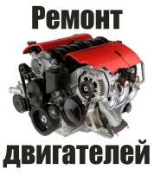
Техническое обслуживание и ремонт двигателей, систем и агрегатов автомобилей
Срок обучения – 3 года 10 месяцев
Квалификация – специалист
Виды деятельности: Техническое обслуживание и ремонт автотранспортных средств; Организация процессов по техническому обслуживанию и ремонту автотранспортных средств; Организация процессов модернизации и модификации автотранспортных средств; Выполнение работ по одной или нескольким профессиям рабочих, должностям служащих (Слесарь по ремонту автомобилей)

Slide 7
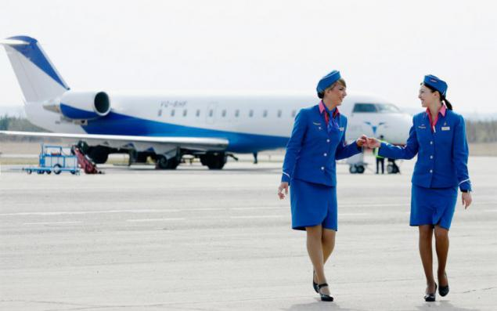
Сервис на транспорте (по видам транспорта)
Срок обучения – 2 года 10 месяцев
Квалификация – специалист по сервису на транспорте
Виды деятельности: Бронирование и продажа перевозок и услуг; Организация сервиса в пунктах отправления и прибытия транспорта; Организация и выполнение мероприятий по обеспечению безопасности на транспорте; Выполнение работ по одной или нескольким профессиям рабочих, должностям служащих (бортпроводник)

Slide 8
Организация перевозок и управление на транспорте (по видам транспорта)
Срок обучения – 3 года 10 месяцев
Квалификация – техник
Виды деятельности: Организация перевозочного процесса (по видам транспорта); Организация сервисного обслуживания на транспорте (по видам транспорта); Организация транспортно – логистической деятельности (по видам транспорта); Выполнение работ по одной или нескольким профессиям рабочих, должностям служащих (Диспетчер автомобильного транспорта)

Slide 9
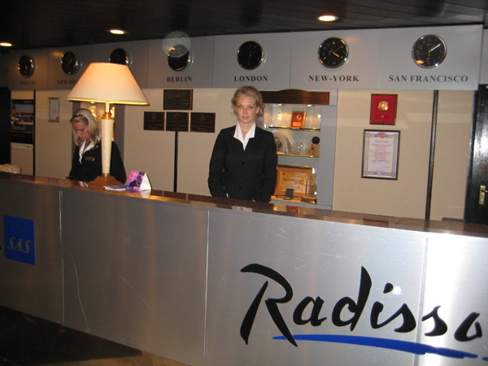
ГОСТИНИЧНОЕ ДЕЛО
Срок обучения – 3 года 10 месяцев
Квалификация – специалист по гостеприимству
Виды деятельности: Организация и контроль текущей деятельности работников службы приема и размещения; Организация и контроль текущей деятельности работников службы питания; Организация и контроль текущей деятельности работников службы обслуживания и эксплуатации номерного фонда; Планировать потребности службы бронирования и продаж в материальных ресурсах и персонале

Slide 10
Земельно-имущественные отношения
Срок обучения – 2 года 10 месяцев
Квалификация – специалист по земельно-имущественным отношениям
Виды деятельности: Управление земельно-имущественным комплексом; Осуществление кадастровых отношений; Картографо-геодезическое сопровождение земельно-имущественных отношений; Определение стоимости недвижимого имущества.

Slide 11
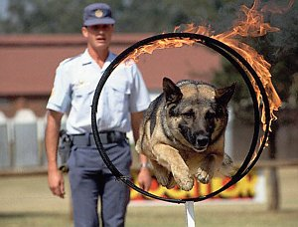
КИНОЛОГИЯ
Срок обучения – 3 года 6 месяцев
Квалификация – кинолог
Виды деятельности: Содержание собак и уход за ними; Разведение и селекция собак; Подготовка и применение собак по породам и видам служб; Испытания и соревнования собак; Управление деятельностью по оказанию услуг в области кинологии; Выполнение работ по одной или нескольким профессиям рабочих, должностям служащих (собаковод)

Slide 12
ДОГОВОРНЫЕ МЕСТА
Экономика и бухгалтерский учет (по отраслям);
Право и организация социального обеспечения;
Физическая культура;

Slide 13
Экономика и бухгалтерский учет (по отраслям)
Срок обучения – 2 года 10 месяцев
(на базе 9-ти классов)
Квалификация – бухгалтер
Виды деятельности: Документирование хозяйственных операций и ведение бухгалтерского учета имущества организации; Ведение бухгалтерского учета источников формирования имущества, выполнение работ по инвентаризации имущества и финансовых обязательств организации; Проведение расчетов с бюджетом и внебюджетными фондами; Составление и использование бухгалтерской отчетности; Выполнение работ по одной или нескольким профессиям рабочих, должностям служащих

Slide 14
Право и организация социального обеспечения
Срок обучения – 2 года 10 месяцев
Квалификация – юрист
Виды деятельности: Обеспечение реализации прав граждан в сфере пенсионного обеспечения и социальной защиты; Организационное обеспечение деятельности учреждений социальной защиты населения и органов Пенсионного фонда Российской Федерации

Slide 15
Физическая культура
Срок обучения – 3 года 10 месяцев
Квалификация – педагог по физической культуре и спорту
Виды деятельности: Организация и проведение учебно-тренировочных занятий и руководство соревновательной деятельностью спортсменов в избранном виде спорта; Организация физкультурно-спортивной деятельности различных возрастных групп населения; Методическое обеспечение организации физкультурной и спортивной деятельности

